Slide 1
初次项目实战心得
西安交通大学 -- 屈彬

Slide 2

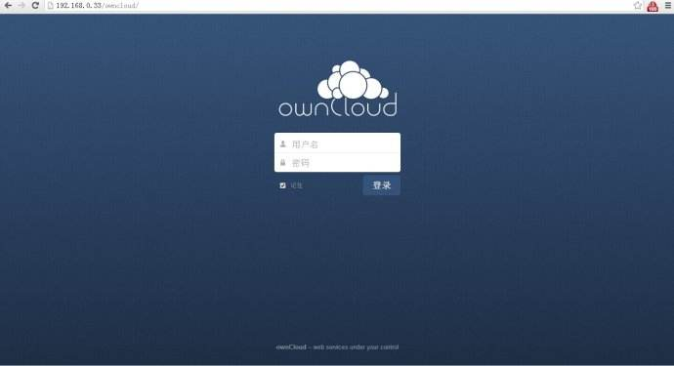
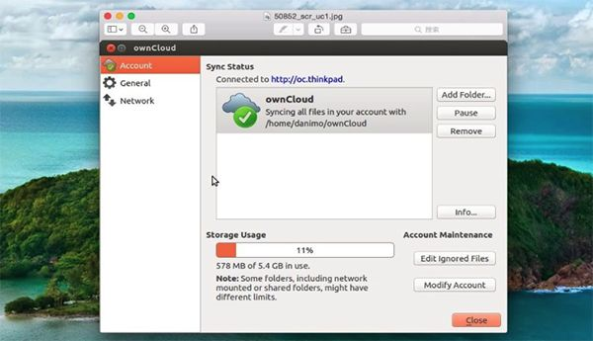
我们在做什么…
在Owncloud的基础上实现一个云盘系统

Slide 3
我们在做什么…
分析
改造
优化

Slide 4
目录
1. 二次开发的体会
2. Winform应用开发的技巧
3. 项目过程中学会的工作技巧
4. 参考资料

Slide 5


典型的二次开发产品

Slide 6
二次开发的优势
1. 多数情况下可以缩短开发时间
2. 原产品性能成熟稳定，减少新产品出现的Bug
3. 原产品的功能特性为新产品的开发提供了直接的参考

Slide 7
二次开发中的问题
1. 对程序员而言，开发手段受到限制，不利于程序员按照个人特点发挥
2. 开发者首先需要透彻地了解原产品的组织框架
3. 如果新产品用于商业用途，可能会引发版权纠纷
4. 把航空母舰改成小船，不一定比自己重新造一艘小船容易
5. 原产品可能存在难以发现的安全漏洞
6. 新产品中难以采用自行规定的标准

Slide 8
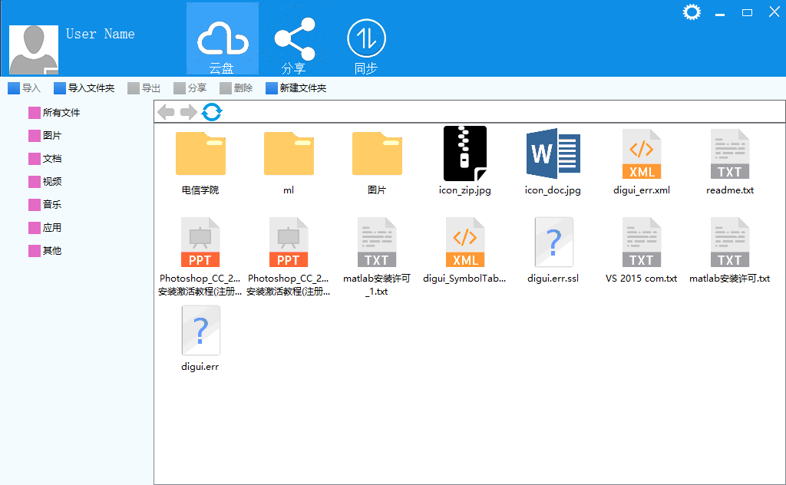



不如自主开发

Slide 9
Winform应用开发技巧
1. Winform的优势
2. 制作一个有交互感的按钮
3. 文件图标配置
4. 使用第三方依赖库
5. 通过命令行调用第三方程序

Slide 10
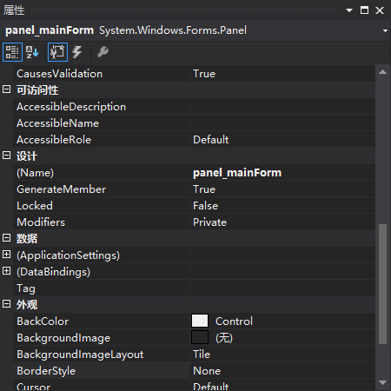
Winform的优势
1. 基于.Net框架，不需要额外的依赖包
2. 控件使用灵活，每一个控件都有独立的属性，可以自行设计控件
3. 多数知名的应用开发选择Winform， 容易找到学习资料

Slide 11



使用Winform开发的应用

Slide 12
制作一个有交互感的按钮
比如制作一个关闭按钮，名称为“pictureBox_buttonClose”，其中：
（1）默认背景色为透明
（2）当鼠标进入按钮的区域时，背景色变为红色
（3）当鼠标离开按钮区域时，背景色变为透明

Slide 13
制作一个有交互感的按钮
设置按钮的初始背景色为透明：
pictureBox_buttonClose.BackColor = Color.Transparent;

Slide 14
制作一个有交互感的按钮
设置鼠标进入按钮区域时发生的事件：
void pictureBox_buttonClose_MouseEnter(object sender, EventArgs args)
{
/* 背景色设为红色 */
pictureBox_buttonClose.BackColor = Color.Red;
}

Slide 15
制作一个有交互感的按钮
设置鼠标离开按钮区域时发生的事件：
void pictureBox_buttonClose_MouseLeave(object sender, EventArgs args)
{
/* 背景色还原为透明 */
pictureBox_buttonClose.BackColor = Color.Transparent;
}

Slide 16
文件图标配置
1. 使用配置文件来记录文件图标
2.使用哈希表来构造文件扩展名与图标之间的映射关系

Slide 17
使用配置文件的好处
1. 灵活，扩展性强，便于修改
2. 对于开发人员，不害怕客户突然改变配置属性的要求

Slide 18
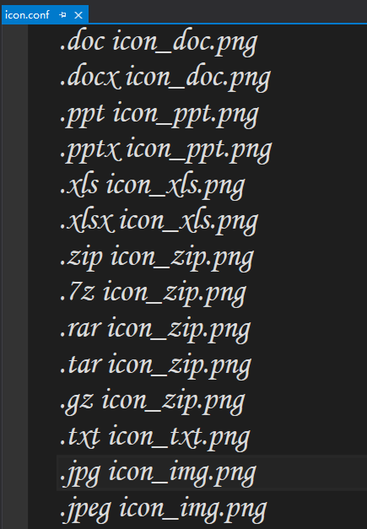
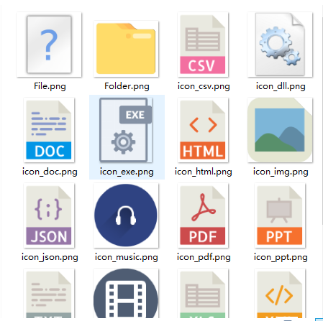
使用配置文件来记录文件图标
参考图标素材网站：http://www.easyicon.net

Slide 19
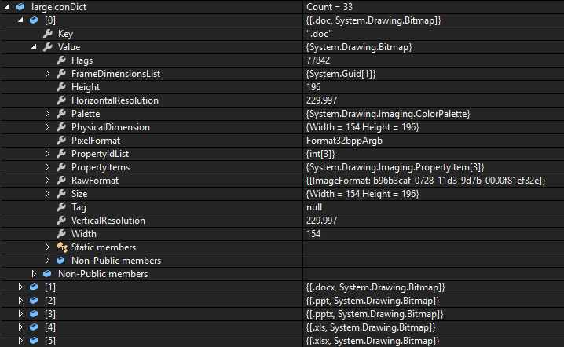
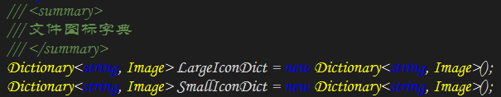
哈希表
键为文件扩展名，值为图标文件

Slide 20
使用第三方依赖库
1. 减少开发人员的工作量
2. 依赖库采用动态链接机制，减少编译作业量

Slide 21
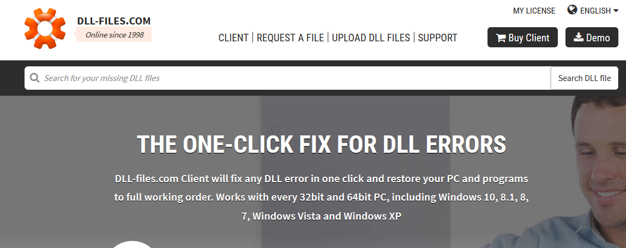
下载第三方依赖库
参考依赖库资源网站：https://www.dll-files.com/

Slide 22
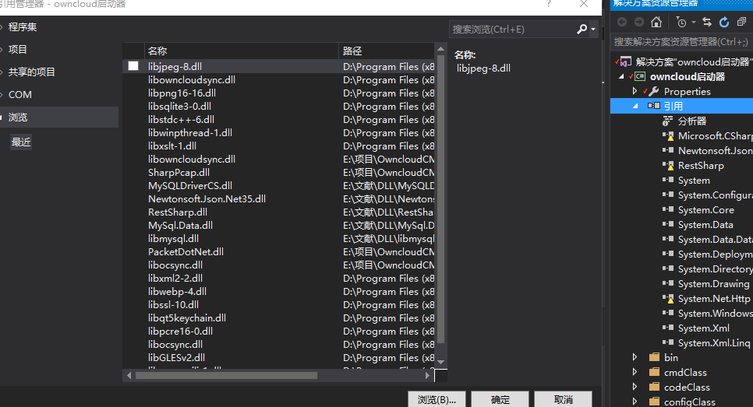
添加依赖库

Slide 23
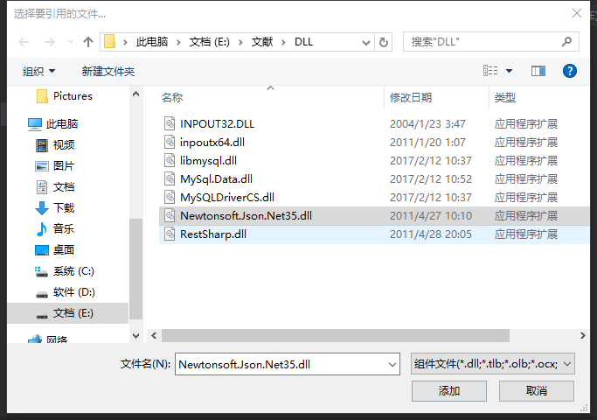
添加依赖库

Slide 24
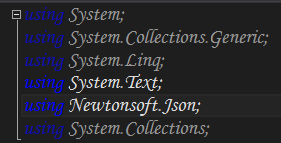
添加命名空间

Slide 25
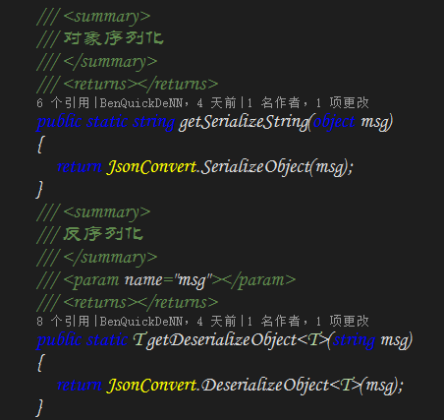
使用依赖库中的方法

Slide 26
通过命令行调用第三方程序
优势： 可以向第三方程序传递参数，实现第三方程序的运行效果
劣势： 不容易实现进程同步

Slide 27
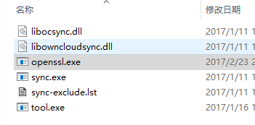
通过命令行调用SSL加密程序

Slide 28
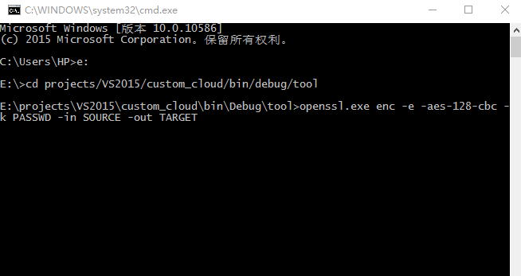
通过命令行调用SSL加密程序

Slide 29
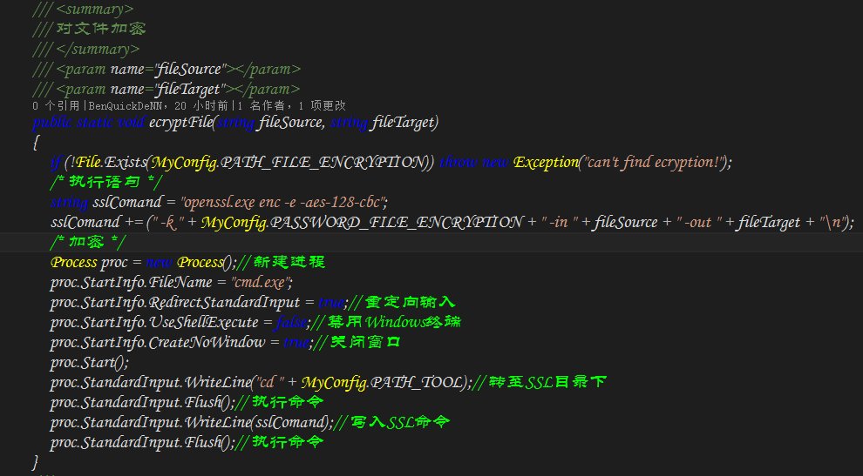
通过命令行调用SSL加密程序

Slide 30
项目过程中学会的工作技巧
1. 使用Git工具进行版本控制
2. 使用doxygen工具自动生成开发文档
3. 养成一边开发，一边写日志的习惯

Slide 31
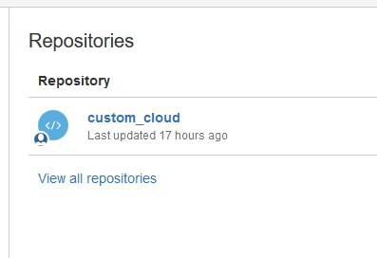
Git工具的使用
1. 新建一个托管库
2. 下载安装Git客户端：https://git-scm.com/downloads
3. 使用Git命令进行操作

Slide 32
使用Git工具的好处
1. 备份代码
2. 实现开发人员之间代码的同步，提高团队开发效率

Slide 33
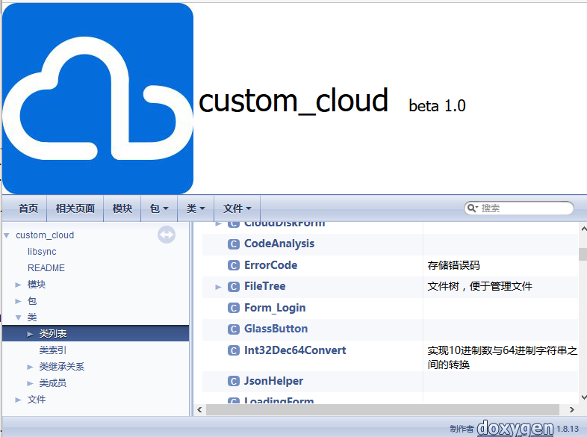
使用doxygen工具生成开发文档
1. 下载安装doxygen，下载地址：http://www.stack.nl/~dimitri/doxygen/download.html
2. 注意代码中的注释规范
3. 递归扫描工程文件，生成文档

Slide 34
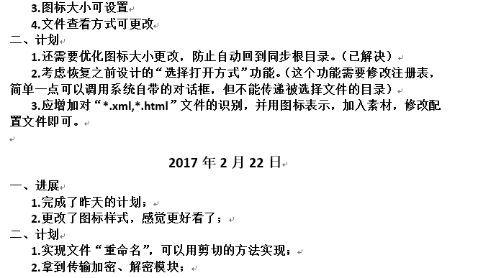
养成一边开发一边写日志的习惯
1. 记录工程的大致进度
2. 描述第二天的大致工作计划
3. 便于日后进行工作总结

Slide 35
参考资料
Git简介：https://en.wikipedia.org/wiki/Git
Winform中实现自定义窗体：http://blog.csdn.net/xiaoweiserver/article/details/36695957
C#中实现进程同步：http://www.cnblogs.com/RohanVon/archive/2014/01/06/3507826.html
Json格式详解：http://blog.csdn.net/qq435757399/article/details/8883144
Doxygen工具注释规范（JavaDoc）：http://blog.csdn.net/liuxuezong/article/details/6713807
Owncloud开发手册：https://doc.owncloud.org/server/8.0/developer_manual

Slide 36

谢谢

